Slide 1

TC 2018 Fundamentos de redes
Certificaciones CISCO

Slide 2

¿Qué son las certificaciones Cisco?
Una certificación Cisco en su currículum vítae demuestra que usted posee conocimientos prácticos sobre redes. Si un empleador lee su currículum vítae y observa que tiene una certificación Cisco CCNA®, por ejemplo, sabe que sus habilidades sobre cómo configurar, operar, administrar una red Cisco y solucionar sus problemas están validadas.

Slide 3

¿Por qué debe interesarme obtener una certificación Cisco?
Las certificaciones Cisco lo beneficiarán en su carrera porque lo ayudarán a:
1) Diferenciar sus habilidades de otros profesionales de TI 2) Encontrar más trabajos sobre redes 3) Ganar más dinero en estos trabajos.

Slide 4
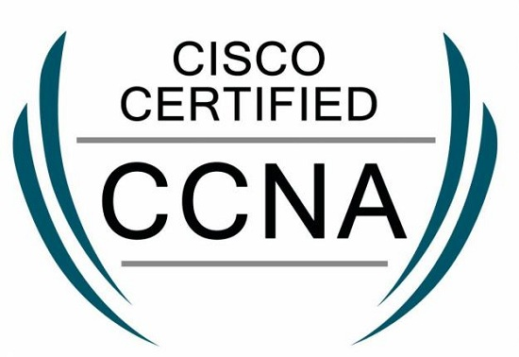
Cisco Certified Network Associate (CCNA)
Certificaciones Cisco
El curso Cisco CCNA se enfoca en proporcionar las habilidades y conocimientos necesarios para instalar, operar y localizar fallas en una red empresarial pequeña, incluyendo configurar un switch, un ruteador y conectar a una WAN e implementar la seguridad de la red. Al terminar el curso Cisco CCNA el participante debe poder completar la configuración e implementación de una red.

Slide 5
Temario CCNA
Certificaciones Cisco
1. Construyendo una Red Sencilla 2. Redes Ethernet 3. Redes WLANs 4. Conexiones LAN 5. Redes WAN 6. Control de las Condiciones de la Red 7. Pequeña Implementación de la Red 8. Construcción de una Red Mediana 9. Construcción de una Red de Ruteo 10. Implementar un Área Individual OSPF 11. Implementar un EIGRP 12. Listas de Control de Acceso (ACL’s) 13. Gestión del espacio de direcciones. 14. Extensión de una LAN a una WAN

Slide 6

Cisco Certified Network Professional (CCNP)
Certificaciones Cisco
Este curso valida la capacidad de planificar , implementar, verificar y solucionar problemas de redes empresariales de área local y amplia trabajando en colaboración con especialistas en seguridad avanzada, voz, soluciones inalámbricas y de video.
Adecuado para aquellos con al menos un año de experiencia en la creación de redes que están dispuestos a avanzar en sus habilidades y trabajar en soluciones de redes complejas.

Slide 7

Cisco Certified Design Professional (CCDP)
Certificaciones CISCO
Este curso implica poseer conocimiento avanzado de los conceptos y principios de diseño de una red inteligente. Un profesional certificado en CCDP puede diseñar enrutamiento avanzado, seguridad, gestión de redes, centros de datos y arquitecturas IP incluyen redes privadas virtuales y dominios inalámbricos.

